Slide 1
MAGNITUDES FUNDAMENTALES
Longitud (m): permite marcar la distancia que separa dos puntos en el espacio, la cual se puede medir
Masa (Kg): es la cantidad de materia que posee un cuerpo.
Tiempo (sg): también conocido como el período de duración en el que se desarrolla una acción o suceso.
La Corriente Eléctrica su unidad es el Ampere (A): es un desplazamiento de electrones portadores de carga eléctrica a lo largo de un conductor entre cuyos extremos se aplica una diferencia de potencial.
Temperatura cuya unidad es el grado Kelvin (K): es una magnitud que mide el nivel térmico o el calor que un cuerpo posee.

Slide 2
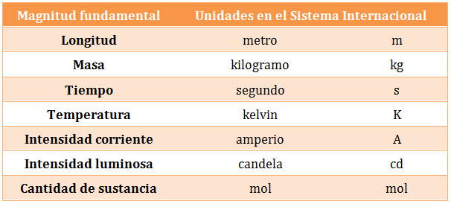
Intensidad luminosa, su unidad es la candela (cd):como la cantidad de flujo luminoso que emite una fuente por unidad de ángulo sólido.
La Cantidad de Sustancia, su unidad es la mol: relaciona masas o volúmenes de sustancias, que se pueden medir a escala macroscópica, con el número de partículas que hay en esa cantidad, que es lo que interesa saber desde el punto de vista de las reacciones químicas y que, como ya hemos visto, no es posible contar.

